Slide 1
SAFE™ Forum 2025 KR
EXHIBITION KIT

Slide 2
Overview
Event Information
Agenda
Requirement Deadline
Set Up & Preparation Time
Floorplan & Registration
Booth Details
FAQ
Contact Info
Contents

Slide 3
OVERVIEW

Slide 4
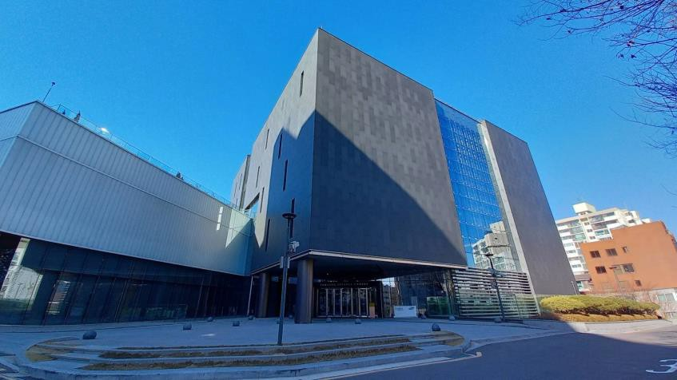
Information
SAFE™ Forum 2025 KR
- 일시 : 2025년 7월 1일 화요일 (08:30 AM - 03:00 PM)
- 장소 : 삼성 금융캠퍼스 비전홀(B2)
(서울특별시 서초구 사임당로 23길 27 서초금융연수원)
- Contact: info@samsungfoundryevent.com

Slide 5
Event Information

Slide 6
Information
Agenda (SAFE™ Forum)
- 행사 참가자들은 하늘색으로 표시된 시간대에 부스 방문 예정입니다.
Time |  | Agenda
08:30 - 09:30 AM | 60’ | Registration, Partner Pavilion & Networking
09:30 - 09:40 AM | 10’ | Welcoming Remarks
09:40 - 09:55 AM | 15’ | Guest Speech ǀ
09:55 - 10:10 AM | 15’ | Guest Speech ǁ
10:10 - 11:15 AM | 65’ | Tech Session
11:15 - 11:35 AM | 20’ | Break
11:35 - 12:50 PM | 75’ | Tech Session
12:50 – 12:55 PM | 5’ | Closing Remarks
12:55 - 03:00 PM | 125’ | Lunch Partner Pavilion & Networking
프로그램 및 일정은 변경될 수 있습니다.
해당 시간 동안 부스에 상주 인원을 배치하여 운영해 주시기 바랍니다.

Slide 7
Event Information
Requirement Deadline
- 부스 자료와 로고를 6/17(화) 까지 파트너 포탈에 제출해주시기 바랍니다. 파트너 포탈 URL: https://samsungfoundryevent.atlassian.net/servicedesk/customer/portals
로고는 AI, . PSD (higher than CS4) 포맷 , CMYK 타입
혹은. JPG (higher than 5000x2000px, 140dpi) 포맷으로 업로드 되어야 합니다.
Set up / Preparation Time
- Set up / Preparation / Maintenance
7월 1일, 7:30 - 8:30 AM (셔틀 운영은 오전 8시 시작)
- Clean-up
7월 1일, 3:00 - 4:00 PM
행사 당일에는 USB 또는 노트북에 백업 파일을 지참하실 것을 권장드립니다.
모든 파트너 부스는 오전 8시 30분까지 준비가 완료되어야 합니다. 부스 설치 및 철수는 정해진 일정에 따라 진행해 주시기 바랍니다.
행사 상황에 따라 구체적인 시간은 변동될 수 있습니다.

Slide 8
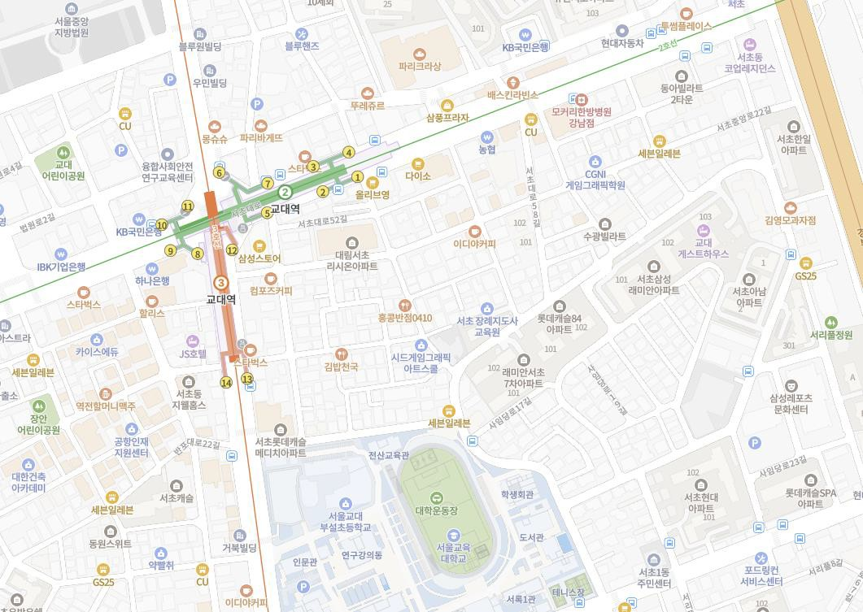
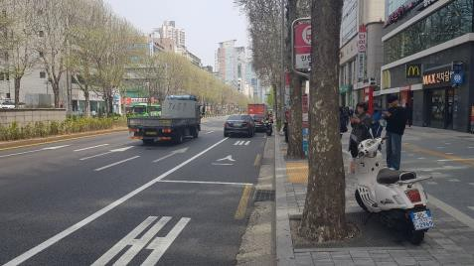
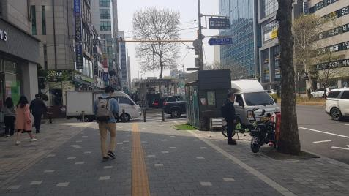
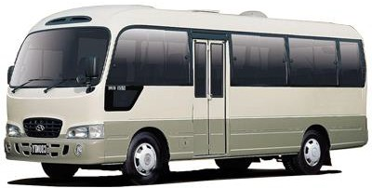
Event Information
셔틀버스 운영 계획
오전 08시 ~ 오후 16시 운영 (5분 간격 배차, 행사 중에는 미운영)
• 교대역 ▶ 삼성금융 캠퍼스 (오전 8:00~10:30 운영) 910m / 약 2분 소요
• 삼성금융 캠퍼스 ▶ 교대역(오후 13:00~16:00 운영) 1.3km / 약 4분 소요
• 셔틀버스 미운영 시간: 10:30~13:00
교대역 1번 출구 ▶ 정면 버스 정류장으로 약 200m 이동
버스 정류장 앞 버스 탑승 배너 확인 및 승/하차
셔틀버스 승/하차
교대역
[지하철 2호선 교대역 1번 출구 버스 승강장]
삼성금융캠퍼스

Slide 9
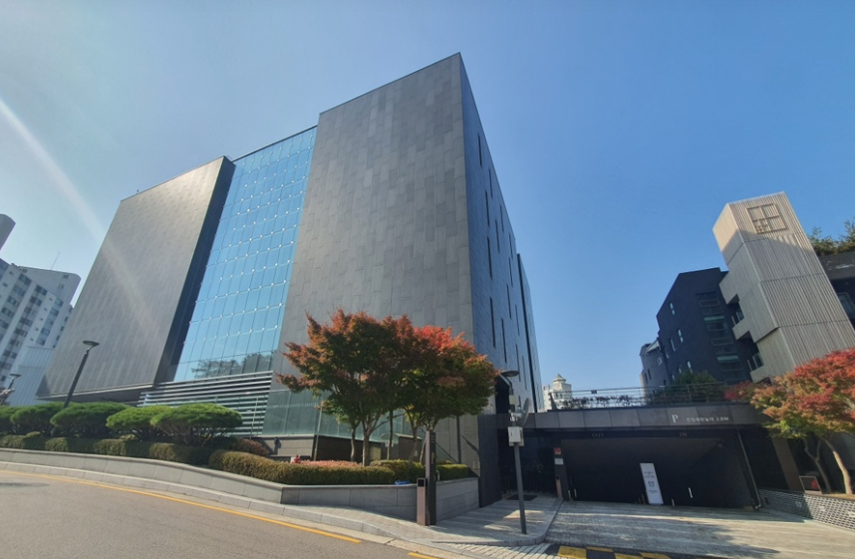
Information
주차 안내
- 사전등록이 필요하여, 삼성 담당자가 사전에 차량번호 등 정보 취합하여 일괄 등록 예정입니다.
- 주차장은 세션이 진행되는 곳과 동일한 건물에 위치해 있으며, 건물 우측에 주차장 입구가 있습니다.
주차장 입구

Slide 10
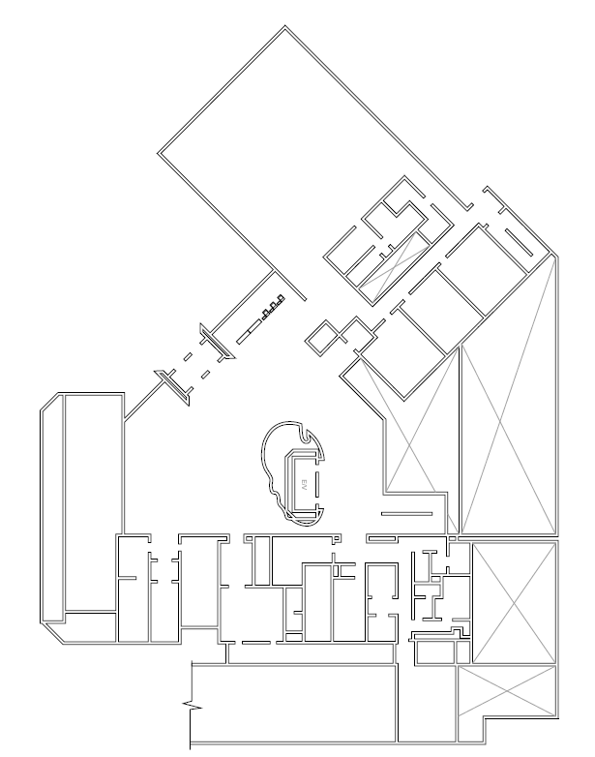
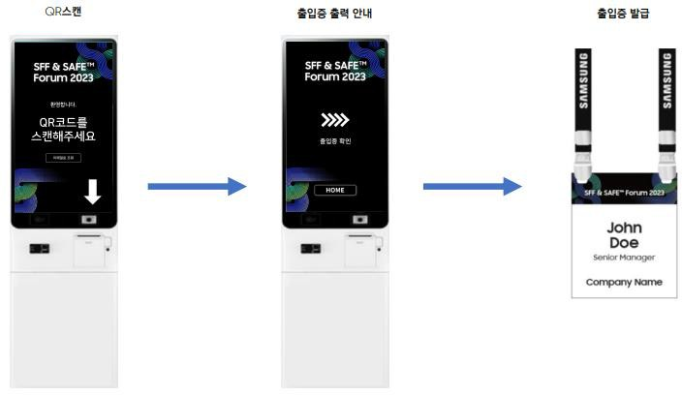
Event Information
Floorplan & Registration
사전 등록자 비표 발급 PROCESS
① 삼성금융캠퍼스 로비 입장
② 키오스크로 이동 및 QR코드 스캔
→ 키오스크 버튼 터치로 출력 요청
→ 비표 출력 및 랜야드 결합하여 전달 예정(운영 Staff)
③ 비표 착용 후 바리케이트 통과
④ E/V 이용 B2 층으로 이동 및 비전홀 입장
등록은 08:30 AM ~ 09:30 AM 진행
1층 메인입구 좌측에 있는 등록 데스크에서 에서 등록 진행
키오스크 이용해 비표 발급 PROCESS 진행
< 1F Floor Plan >
Registration
바리케이트
메인입구
측면입구
주차장
진입로
Notes:
Between Kahlo, Ruben, and Warhol ,
Which waiting rooms should they use?
VN: Speakers should use Warhol since that room is bigger

Slide 11
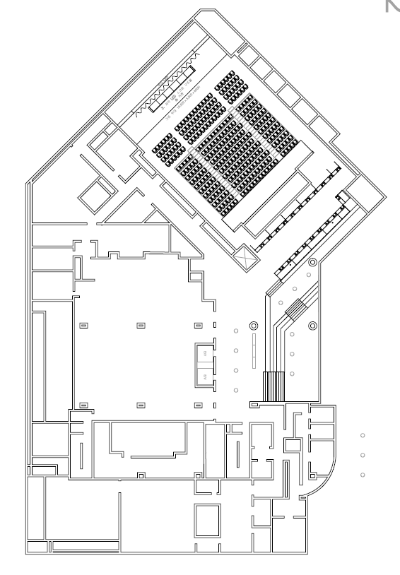
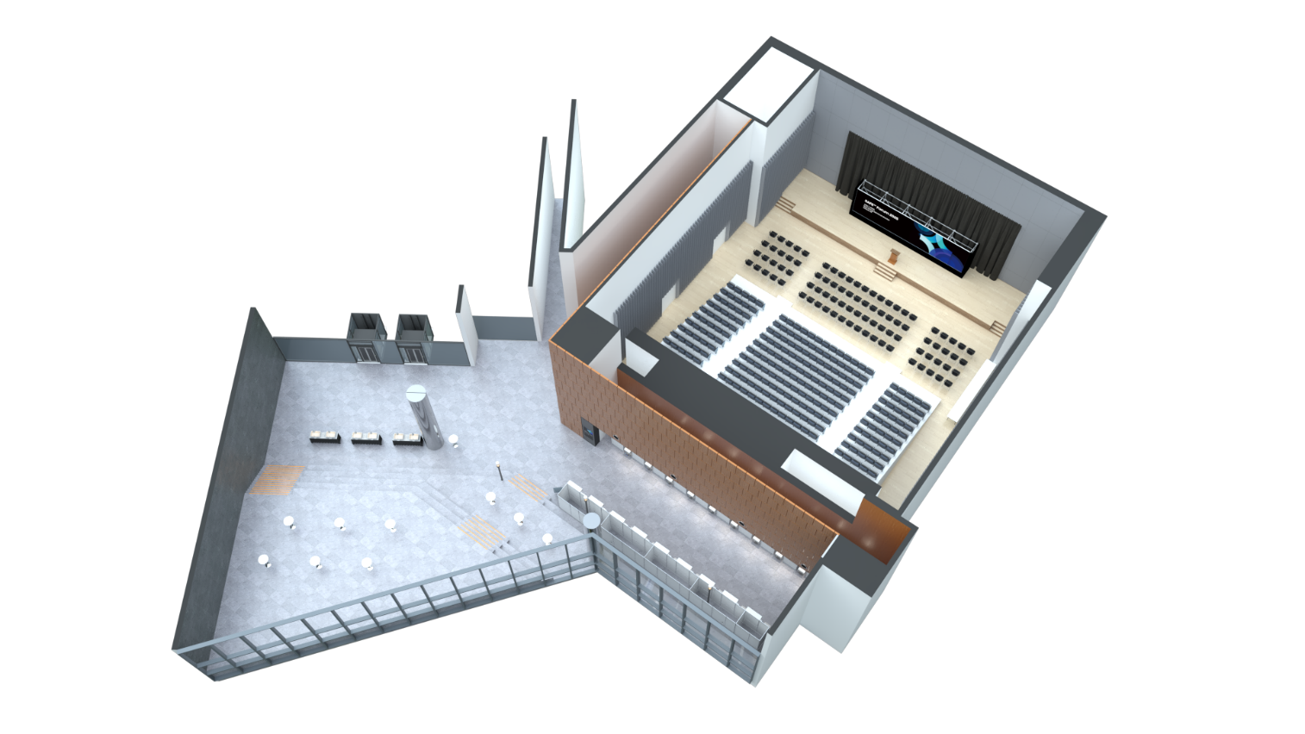
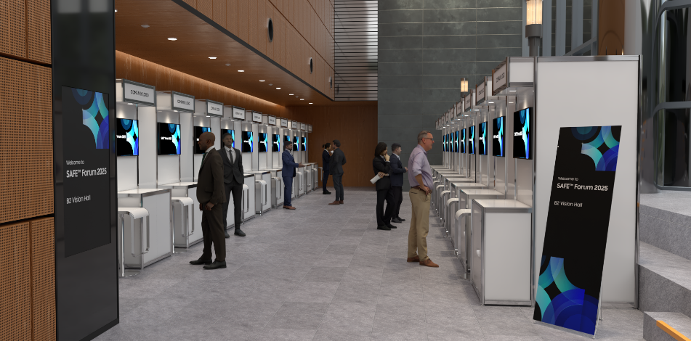
Event Information
삼성금융캠퍼스 B2 구역
Speaker
Room
STAGE
Partner Booth
E/V
Main Hall
(Vision Hall)
Networking Zone
(Catering)
파트너 부스 설치 구역
Partner Booth
Notes:
Between Kahlo, Ruben, and Warhol ,
Which waiting rooms should they use?
VN: Speakers should use Warhol since that room is bigger

Slide 12
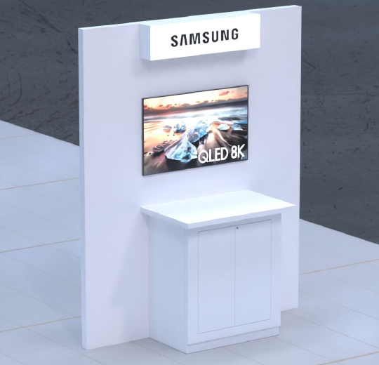
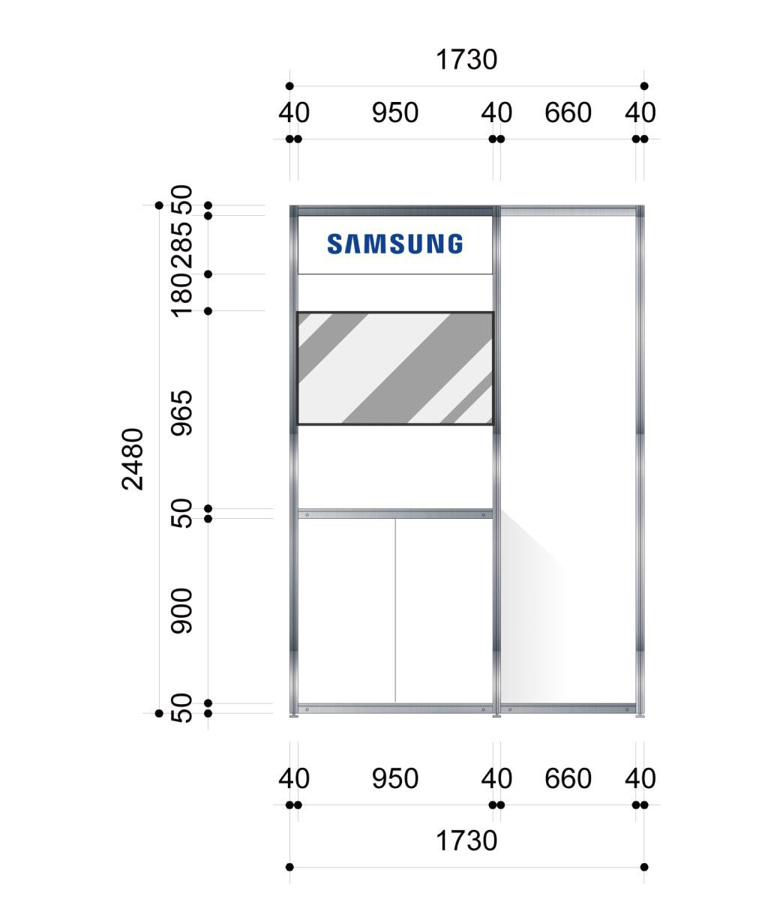
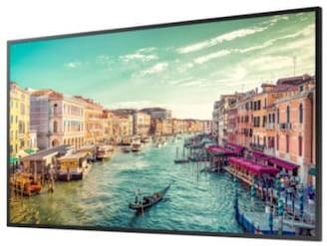
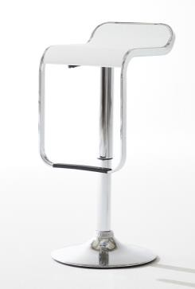
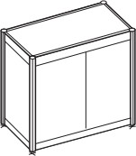
Event Information
Booth Details
모니터에 연결할 수 있도록 노트북과 마우스를 지참해 주시기 바랍니다.
노트북이 HDMI 연결을 지원하는지 사전에 확인해 주시기 바랍니다.
노트북 연결에 필요한 어댑터나 동글이 있다면 함께 가져와 주시기 바랍니다.
행사 당일에는 USB 또는 노트북에 백업 파일을 지참하실 것을 권장 드립니다.
부스 방문객에게 제공될 Giveaway 지참 가능합니다. (선택 사항)
- Booth Design & Item
Provided booth equipment | Detail
500
LCD TV | 43inch HDMI 지원가능 Video/PPT 는 USB 드라이브를 통해 모니터 연결 및 디스플레이 예정
500
Samsung 43” UHD TV
스툴
하부장 서랍형 참고이미지

Slide 13
Event Information
FAQ
Q : 주차가 가능한가요?
가능합니다. 사전등록이 필요하여, 삼성 담당자가 사전에 차량번호 등 정보 취합하여 일괄 등록 예정입니다.
Q : 무선 인터넷 이용 가능 여부
사내 구역으로 무선 인터넷 이용이 불가능합니다. 필요시 핫스팟 사용을 권장 드립니다.
Q : 동료와 함께 참석해도 되나요?
가능합니다. 단, 오전 8시 30분부터 오후 3시 (행사 시간) 동안 팀원 중 최소 한명이 반드시 부스에 상주해야 합니다.
Q : 부스 위치를 선택할 수 있나요?
부스 위치는 사전에 지정됩니다.

Slide 14
Contact Info
김태일
ti1207.kim@samsung.com
양한나
hanna.yang@samsung.com
류주상
joo4ang.ryu@samsung.com
최다민
damin.choi@samsung.com

Slide 15
Thank You

